Slide 1
옆자리 · 성인인증 경로
매장이 여는 파티 · 모임을 중개하는 앱
갤럭시아머니트리 · 카드사 심사용
만 20세(21세) 이상만 가입 · 가입할 때 휴대폰 본인확인(NHN KCP · 포트원 V2) · 결제는 가입한 회원만
참가자 앱 com.yeopjari.user · 2026-10-19

Slide 2
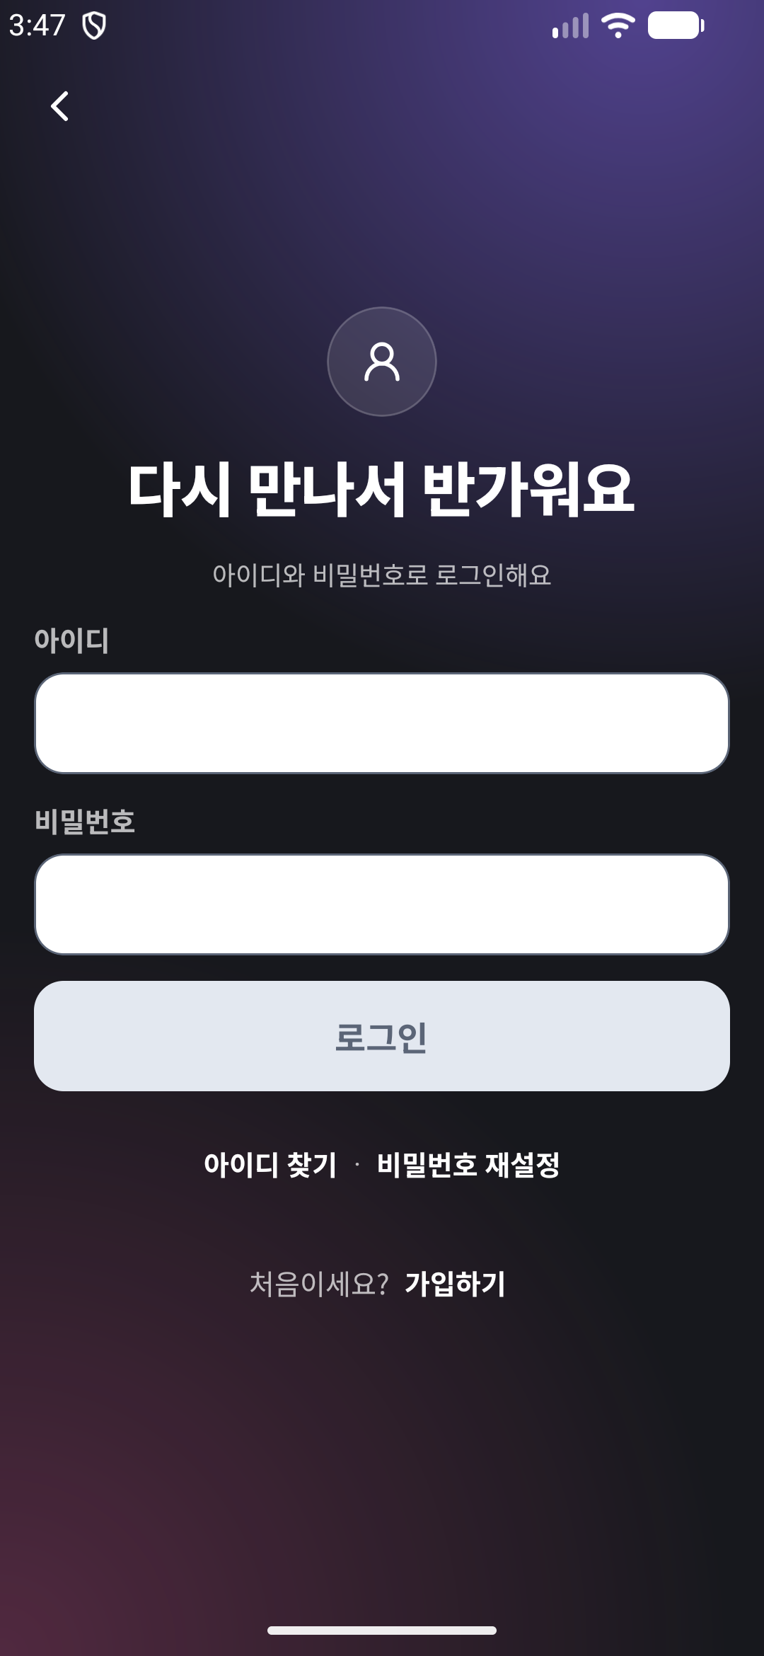
1. 로그인 · 가입하기
신청 · 결제는 로그인한 회원만 할 수 있어요. 처음이면 [가입하기]를 눌러요. 가입은 만 20세(21세) 이상만 할 수 있고, 가입할 때 휴대폰 본인확인을 꼭 거쳐요.

Slide 3
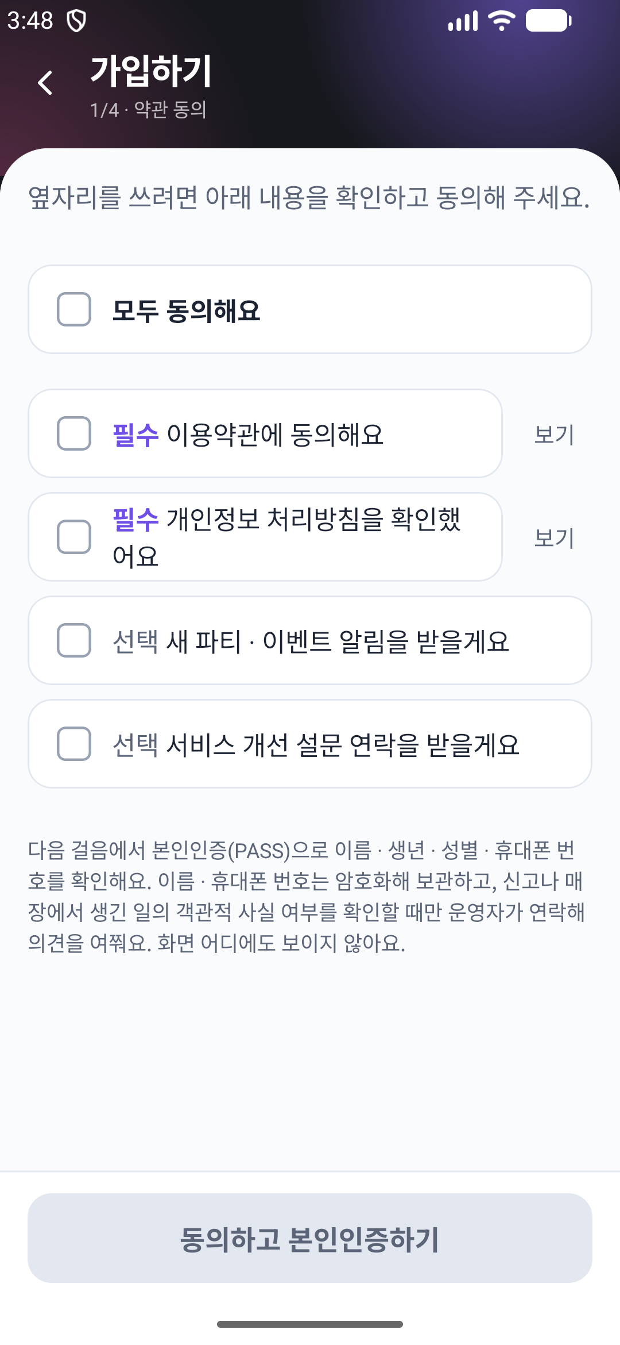
2. 약관 동의
이용약관 · 개인정보 처리방침(필수)에 동의해야 다음으로 넘어가요. 이용약관에 「만 20세 이상만 가입」이 적혀 있고, 다음 걸음에서 휴대폰 본인확인으로 이름 · 생년 · 성별 · 휴대폰 번호를 확인한다고 미리 알려요.

Slide 4
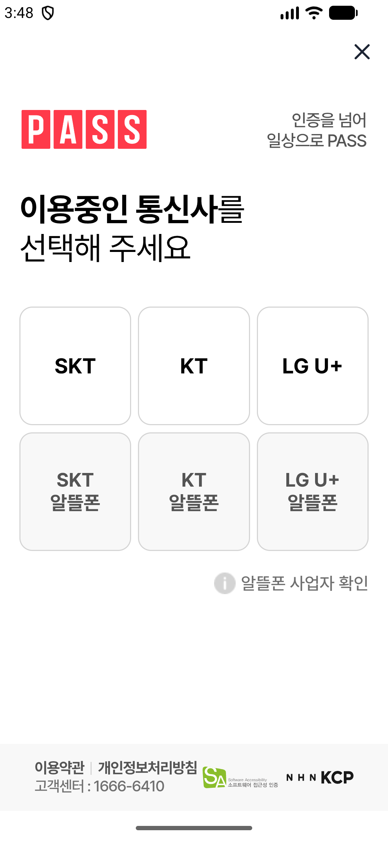
3. 휴대폰 본인확인(NHN KCP)
[동의하고 본인인증하기]를 누르면 NHN KCP 휴대폰 본인확인 창이 앱 안에서 열려요(포트원 V2 · 운영 중). 통신사를 고르고 PASS 앱 또는 문자로 본인과 번호를 확인해요. 본인확인은 누구나 할 수 있고, 나이는 다음 걸음에서 서버가 판단해요.

Slide 5

4. 가입 나이 판단 · 만 20세(21세) 미만은 가입 불가
본인확인이 끝나면 서버가 그 결과(출생연도 · 성별 · CI)를 포트원에서 직접 읽어요(앱이 보낸 값은 쓰지 않음). 가입 기준은 「올해 − 출생연도 ≥ 21」 = 만 20세(21세) 이상이고, 생일과 관계없이 출생연도로만 판단해요. 못 미치면 이 화면과 가입할 수 있는 날(예: 2006년생은 2027년 1월 1일부터)을 보여 주고, 계정 만들기 요청이 와도 서버가 한 번 더 거절해요. 민법상 성년(만 19세)보다 1년 높게 정한 까닭은 미성년자가 가입 · 결제할 수 없게 해 미성년자 계약 취소권(민법 제5조) 문제를 막기 위해서예요. (화면 예시 · 운영 앱과 같은 화면을 테스트 환경에서 띄움 · 운영에서는 미성년자 휴대폰 인증으로만 볼 수 있어 실제 캡처 대신)

Slide 6
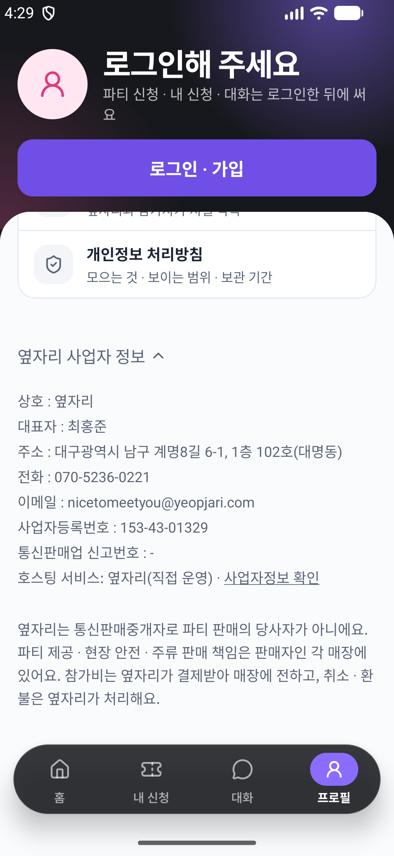
5. 옆자리 사업자 정보(플랫폼)
프로필 맨 아래 「옆자리 사업자 정보」를 펼치면 플랫폼 옆자리의 상호 · 대표자 · 주소 · 전화 · 이메일 · 사업자등록번호 · 통신판매업 신고번호 · 호스팅 서비스와 공정위 사업자정보 확인 링크, 통신판매중개자 고지가 보여요. 로그인 전에도 볼 수 있고, yeopjari.com 에도 같은 정보가 있어요. 파티를 파는 판매자(매장) 정보는 파티 상세에 따로 있어요.

Slide 7
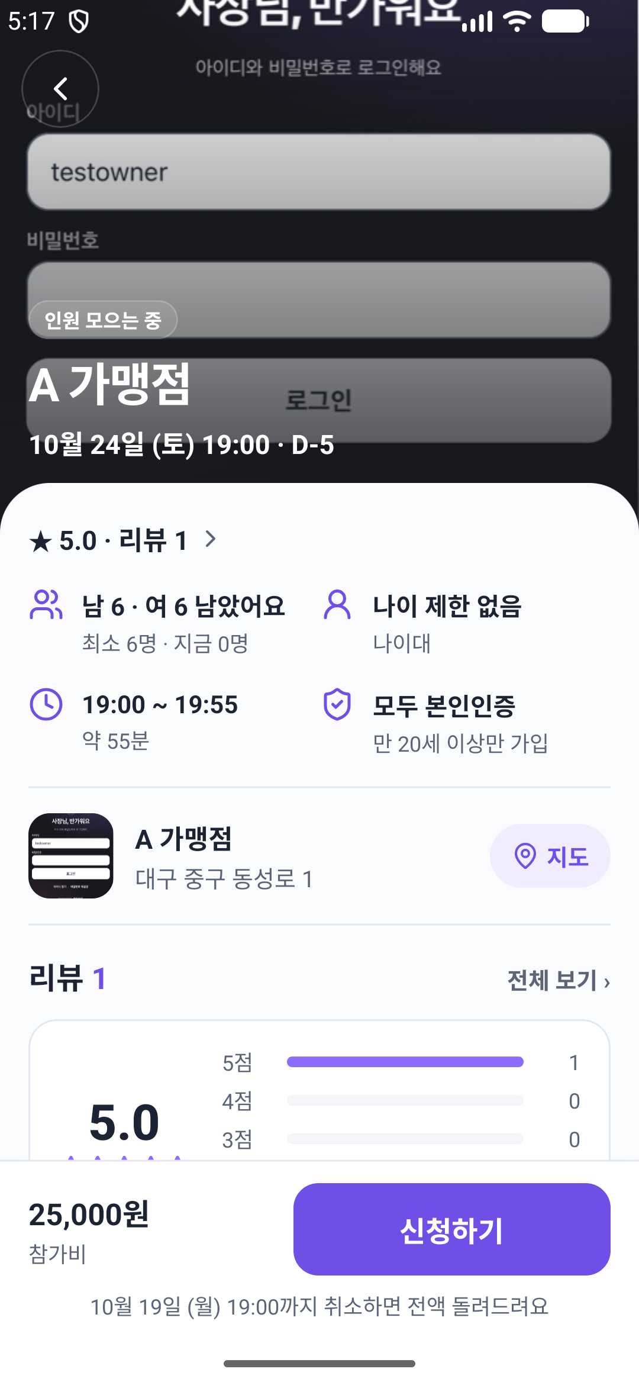
6. 결제하는 것 · 매장 파티 참가비
카드로 결제하는 것은 매장(음식점 · 카페 · 바)이 여는 파티 · 모임의 1인 참가비예요. 참가비는 매장 몫과 옆자리 이용료를 합친 총액이고, 판매자는 매장 · 옆자리는 통신판매중개자예요. 날짜 · 시간 · 매장 · 나이대 · 남은 자리를 보여 주고, 가입(휴대폰 본인확인 · 만 20세(21세) 이상)하고 로그인한 회원만 신청 · 결제할 수 있어요.

Slide 8
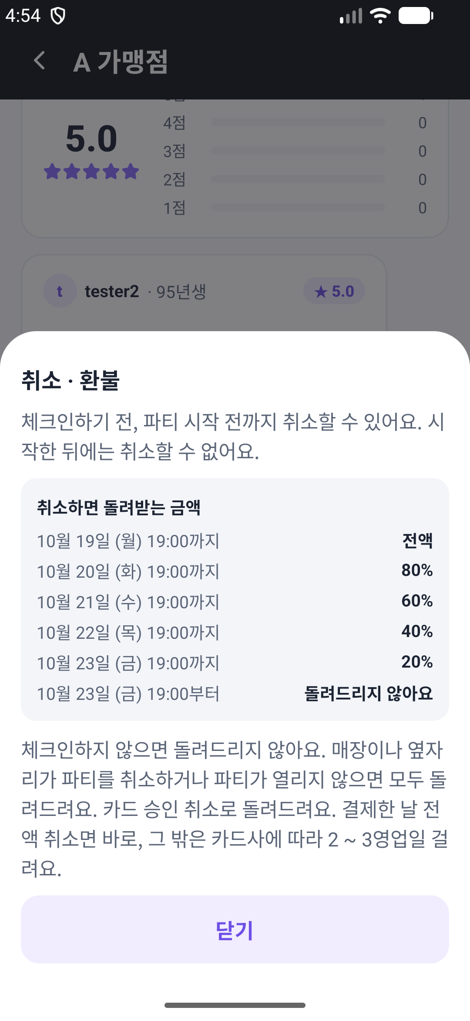
7. 취소 · 환불 규정
상세의 「알아 두세요 › 취소 · 환불」을 누르면 열려요. 남은 날짜별로 돌려받는 금액(5일 전까지 전액 · 그 뒤 80 · 60 · 40 · 20% · 전날부터 0)과 매장 · 옆자리가 취소하면 전액 환불, 카드 승인 취소로 돌려준다는 것을 결제 전에 보여 줘요.

Slide 9
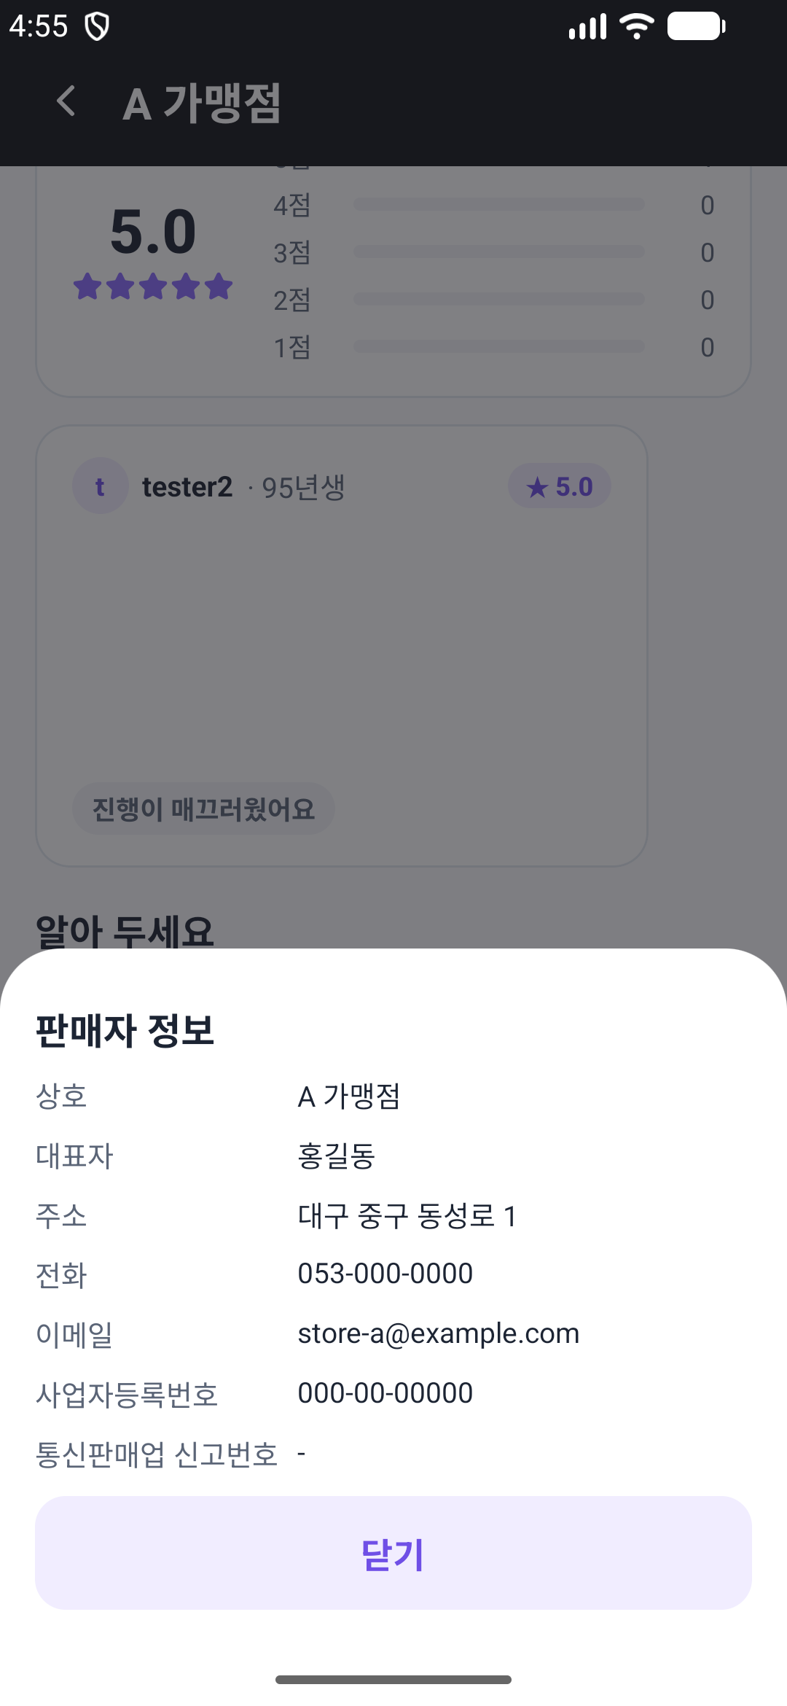
8. 판매자(매장) 정보
상세의 「알아 두세요 › 판매자 정보」를 누르면 열려요. 판매자는 파티를 여는 매장(상호 · 대표자 · 주소 · 전화 · 이메일 · 사업자등록번호 · 통신판매업 신고번호)이고, 옆자리는 통신판매중개자예요. (심사용 가상 매장 「A 가맹점」)

Slide 10
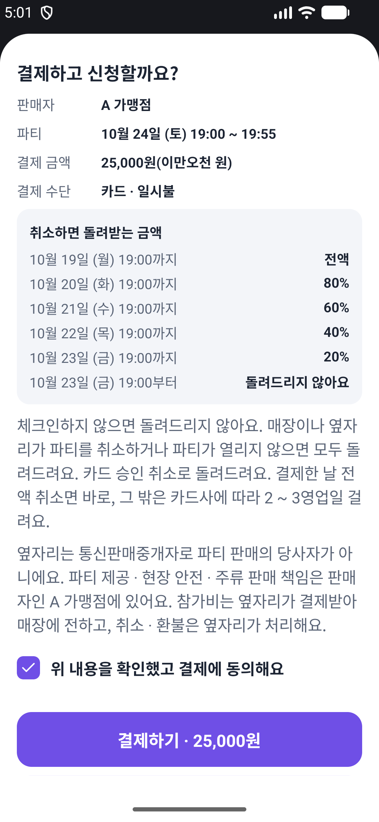
9. 결제 전 확인
판매자 · 파티 시각 · 결제 금액 · 결제 수단(카드 일시불)과 날짜별 환불 금액을 한 화면에서 보여 주고, 동의해야 [결제하기]가 눌려요.

Slide 11
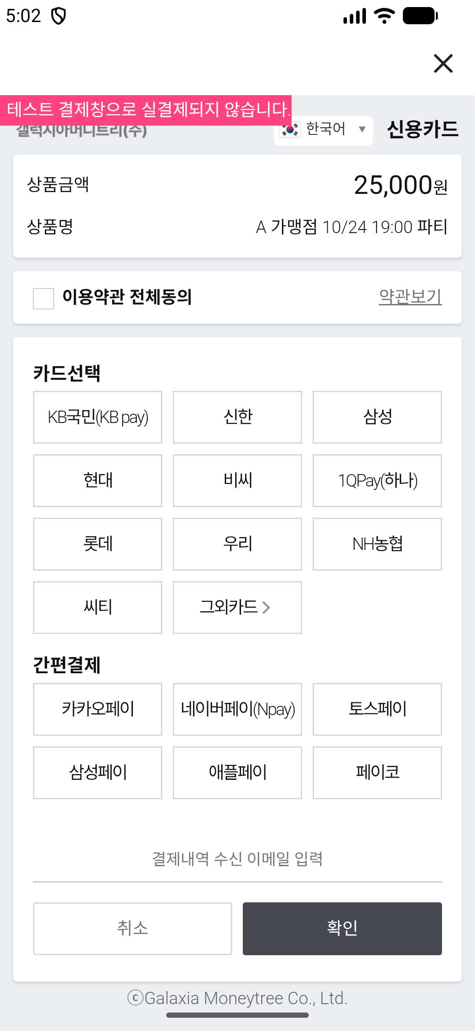
10. 갤럭시아머니트리 결제창(앱 안)
[결제하기]를 누르면 포트원 V2 로 갤럭시아머니트리 결제창이 앱 화면 안에서 열려요. 카드사를 고르면 카드사 앱 · 인증으로 넘어갔다가 앱으로 돌아와요.

